Slide 1
Dieses Projekt wurde mit Unterstützung der Europäischen Kommission finanziert. Die Verantwortung für den Inhalt dieser Veröffentlichung tragen allein die Verfasser_innen; die Kommission haftet nicht für die weitere Verwendung der darin enthaltenen Angaben.

Slide 2
STREAMING „Soll das Datenvolumen für Streaming begrenzt werden?“ MULTIDIALOG – Lehrermaterial
Autor_innen: Victoria Reinsperger, Universität Graz, Österreich Britta Ehrig, NHL Stenden Hogeschool, Niederlande Jürgen Ehrenmüller, Westböhmische Universität in Pilsen, Tschechien Stephan Schicker, Universität Graz, Österreich Muhammed Akbulut, Universität Graz, Österreich Sabine Schmölzer-Eibinger, Universität Graz, Österreich

Slide 3
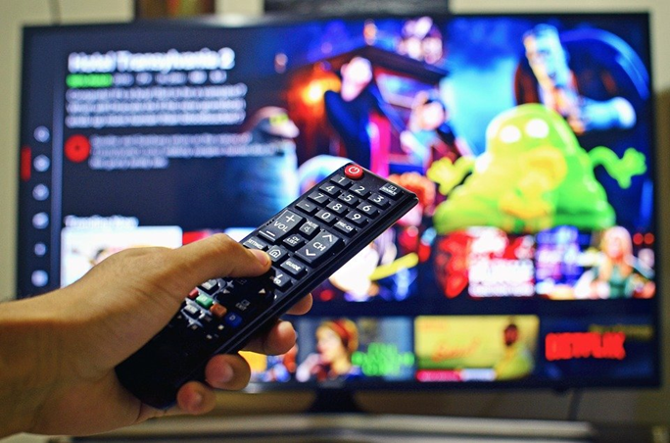
Bildimpuls: Teil 1; A1
Bildquelle: https://pixabay.com/de/photos/netflix-filme-youtube-digital-3733812/ [18.01.2022].

Slide 5
Wie steht deine Rolle dazu?
Tische bitte zurückschieben und eine Reihe in der Mitte der Klasse bilden!

Slide 6
Wie steht deine Rolle dazu?
Stimmt deine Rolle dem Statement zu? → ein Schritt nach vorne
Stimmt deine Rolle dem Statement nicht zu? → ein Schritt nach hinten
stimme nicht zu
stimme zu

Slide 7
Wie steht deine Rolle dazu?
Stimmt deine Rolle dem Statement zu? → ein Schritt nach vorne
Stimmt deine Rolle dem Statement nicht zu? → ein Schritt nach hinten
stimme nicht zu
stimme zu

Slide 8
Wie steht deine Rolle dazu?
Dasselbe passiert bei der nächsten Aussage.

Slide 9
Wie steht deine Rolle dazu?
Dasselbe passiert bei der nächsten Aussage.

Slide 10
Wie steht deine Rolle dazu?
… bis am Ende alle auf unterschiedlichen Positionen im Raum stehen.

Slide 11
Alles klar? Dann kann es losgehen!

Slide 12
Wie steht deine Rolle dazu?
1. Ich höre gerne Musik auf CDs oder schaue Filme auf DVD an.

Slide 13
Wie steht deine Rolle dazu?
2. Ich denke, dass es uns allen guttut, wenn wir weniger streamen.

Slide 14
Wie steht deine Rolle dazu?
3. Ich schalte die Autoplay-Funktion auf meinem Smartphone/Laptop aus, damit nicht automatisch weitere Videos abgespielt werden.

Slide 15
Wie steht deine Rolle dazu?
4. Ich denke, dass wir alle in unserem Alltag auf etwas verzichten können, damit wir die Umwelt schützen.

Slide 16
Wie steht deine Rolle dazu?
5. Wenn ich mir online einen Film oder eine Serie anschaue, dann lege ich mein Handy bewusst weg und konzentriere mich nur auf den Film/die Serie.

Slide 17
Wie steht deine Rolle dazu?
6. Es wäre absolut okay für mich, wenn ich weniger online streamen könnte oder wenn die Qualität der Videos/Musik reduziert wird.

Slide 18
Wie steht deine Rolle dazu?
7. Wir sollten alle unseren Konsum überdenken und nicht warten, bis neue Technologien unsere Umweltprobleme lösen.

Slide 19
Wie steht deine Rolle dazu?
8. Ich finde, dass wir die Freiheit jedes Einzelnen einschränken dürfen, wenn wir damit etwas gegen die Klimakrise tun können.

Slide 20
Wie steht deine Rolle dazu?
9. Ich möchte selbst aktiv werden und mich nicht allein darauf verlassen, dass die Politik z.B. durch den Ausbau von erneuerbarer Energie etwas gegen die Klimakrise tut.

Slide 21
Wo stehen deine Rolle und die anderen Rollen jetzt?

